Slide 1
META维修软件使用培训

Slide 2
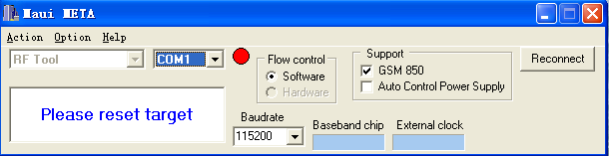
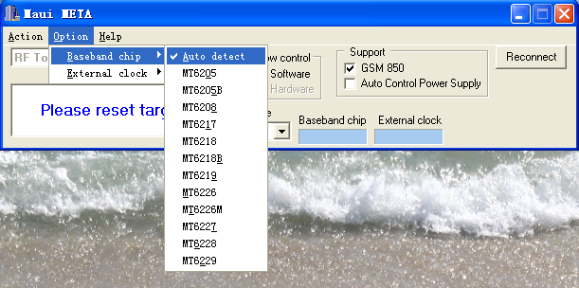
META初始设置
点击图标进入启动界面
选择BB型号，默认
为自动检测，不需更
改

Slide 3
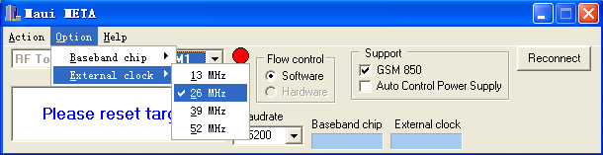
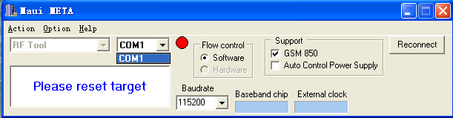
META初始设置
选择时钟频率，默认为26MHz，不需更改
选择通讯端口，与数据
的端口一致

Slide 4
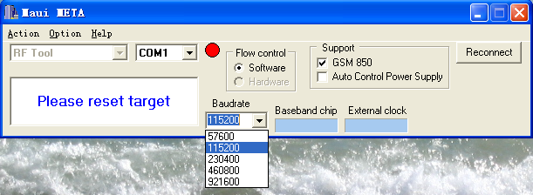
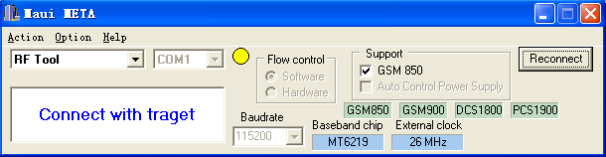
META初始设置
选择通讯波特率，默认
为115200bps
点击Reconnect按钮，成功后指示灯变为黄色
注：启动时应首先点击“Reconnect”按钮，然后再连接手机，手机需外接电源

Slide 5
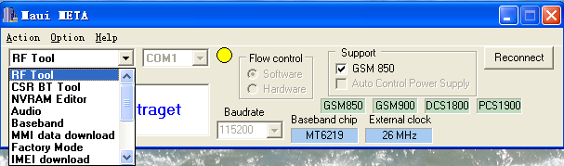
META测试项目
测试项目包括：
RF Tool：射频测试工具，在维修时我们主要使用该项目中的相关工具。
IMEI download:可进行IMEI号的读写操作。
Baseband:可以读写CPU内部的寄存器值，此项不允许更改。
Get version:可以读出手机的硬件信息及软件版本等。
其他可进行的操作的项目还有很多，但我们的维修操作基本不会使用到，这里不再进行描述，在使用操作时也不要随便进行更改。

Slide 6
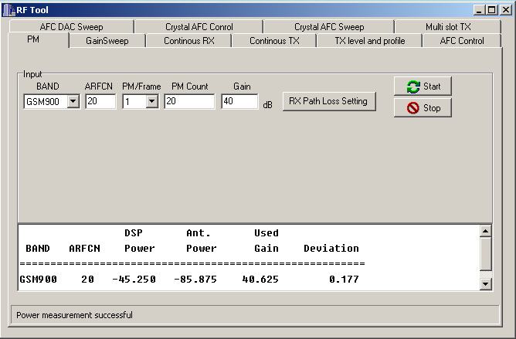
META RF Tool选项卡说明
AFC VS DAC扫描
接收功率测量
AFC测试
接收功率VS
增益扫描
接收I/Q测量
发射I/Q测量
发射功率测量

Slide 7
常见英文词语解释
BAND:频段，包括GSM900、DCS1800、PCS1900。
ARFCN：信道，GSM900为1-124，DCS1800为512-885。
PM/FRAM：
COUNT:某项测试需重复测量的次数。
GAIN：接收增益，即功率放大倍数，单位一般为dB。
STEP：扫描步长，即每次改变多少。
Sweep:扫描，即改变某一参量的值来得到一组测量结果。
MIN：最小值。
MAX:最大值。
Deviation:误差，偏移量，为数学统计值。
Invalid:无效的，有错误的。
Burst type:突发脉冲的模式。
Continuous:连续的。
PCL:功率控制等级，GSM:5-19，DCS:0-15。

Slide 8
RF Tool-PM
开始测试
停止测试
1
2
3
4
5
测量结果见下：
CPU测量接
收信号功率
天线端接收
信号功率
接收增益
计算偏差量

Slide 9
PM
用途：用来测试接收信号功率及接收通道补偿。
设置：
设置手机的接收频段（BAND）、信道（ARFCN）、PM Count（测试次数）、Gain（接收增益）
设置综测仪BCCH信道与软件设置信道一致，设置发射功率为-85dBm;
测试：当设置好软件与综测仪后，点击“Start”开始，测量结果在测试窗中显示。
(ANT Power)=(DSP Power)-(Used Gain)
如：当Used Gain为40.625时，手机CPU测量到的DSP Power为45. 250，则计算ANT Power为：-45.250-40.625=-85.875(dBm)，多次测量结果得到的误差Deviation为0.177。

Slide 10
PM
RX Path Loss Setting（接收路径损耗的设置）
15 | 30 | 45 | 60 | 75 | 80 | 100 | 124 | 975 | 1000 | 1023 | -1
ARFCN:0~15的值与ARFCN15测得的数值相同。
AFFCN:16~30的值与ARFCN30测得的数值相同。
……
以此类推：
ARFCN:1001~1023与ARFCN1023测得的数值相同。
“-1”代表结束设置。

Slide 11
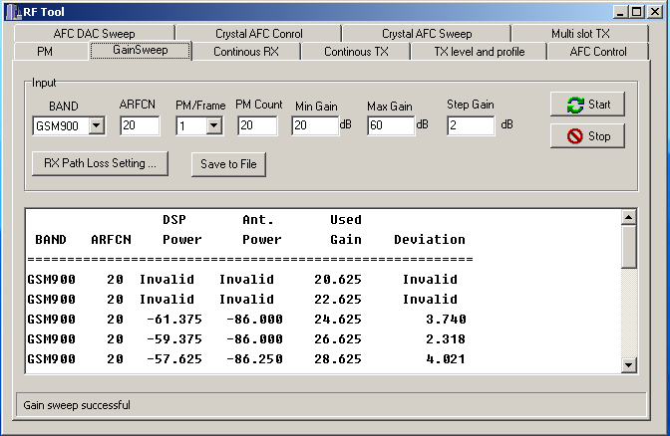
RF Tool-Gain Sweep
开始测试
停止测试
测量结果见下：
本工具测试结果与PM中的测试结果含义相同。
亦为：(ANT Power)=(DSP Power)-(Used Gain)
下面将分别设置综测仪不同的发射功率，来看测试结果。

Slide 12
Gain Sweep
设定发射功率为-85dBm时的测量结果：
DSP Ant. Used
BAND ARFCN Power Power Gain Deviation
========================================================
GSM900 20 Invalid Invalid 20.625 Invalid
GSM900 20 Invalid Invalid 22.625 Invalid
GSM900 20 -61.250 -85.875 24.625 1.038
GSM900 20 -59.125 -85.750 26.625 3.107
GSM900 20 -57.375 -86.000 28.625 3.441
GSM900 20 -55.500 -86.125 30.625 2.077
GSM900 20 -53.375 -86.000 32.625 4.400
GSM900 20 -51.375 -86.000 34.625 1.463
GSM900 20 -49.375 -86.000 36.625 4.400
GSM900 20 -47.250 -85.875 38.625 4.272
GSM900 20 -45.375 -86.000 40.625 3.279
GSM900 20 -43.500 -86.125 42.625 1.794
GSM900 20 -41.375 -86.000 44.625 0.000
GSM900 20 -39.625 -86.250 46.625 1.038
GSM900 20 -37.625 -86.250 48.625 3.115
GSM900 20 -35.375 -86.000 50.625 4.148
GSM900 20 -33.500 -86.125 52.625 2.073
GSM900 20 -31.625 -86.250 54.625 1.038
GSM900 20 -29.375 -86.000 56.625 4.148
GSM900 20 -27.500 -86.125 58.625 1.031
GSM900 20 -25.625 -86.250 60.625 1.038

Slide 13
Gain Sweep
设定发射功率为-60dBm时的测量结果：
DSP Ant. Used
BAND ARFCN Power Power Gain Deviation
========================================================
GSM900 20 -40.125 -60.750 20.625 1.521
GSM900 20 -38.250 -60.875 22.625 2.318
GSM900 20 -36.250 -60.875 24.625 3.387
GSM900 20 -34.250 -60.875 26.625 0.177
GSM900 20 -32.375 -61.000 28.625 3.812
GSM900 20 -30.500 -61.125 30.625 3.393
GSM900 20 -28.500 -61.125 32.625 0.250
GSM900 20 -26.375 -61.000 34.625 1.526
GSM900 20 -24.500 -61.125 36.625 3.160
GSM900 20 -22.500 -61.125 38.625 2.907
GSM900 20 -21.125 -61.750 40.625 3.524
GSM900 20 -20.375 -63.000 42.625 1.620
GSM900 20 Invalid Invalid 44.625 Invalid
GSM900 20 Invalid Invalid 46.625 Invalid
GSM900 20 Invalid Invalid 48.625 Invalid
GSM900 20 Invalid Invalid 50.625 Invalid
GSM900 20 Invalid Invalid 52.625 Invalid
GSM900 20 Invalid Invalid 54.625 Invalid
GSM900 20 Invalid Invalid 56.625 Invalid
GSM900 20 Invalid Invalid 58.625 Invalid
GSM900 20 Invalid Invalid 60.625 Invalid

Slide 14
Gain Sweep
设定发射功率为-102dBm时的测量结果：
DSP Ant. Used
BAND ARFCN Power Power Gain Deviation
========================================================
GSM900 20 Invalid Invalid 20.625 Invalid
GSM900 20 Invalid Invalid 22.625 Invalid
GSM900 20 Invalid Invalid 24.625 Invalid
GSM900 20 Invalid Invalid 26.625 Invalid
GSM900 20 Invalid Invalid 28.625 Invalid
GSM900 20 Invalid Invalid 30.625 Invalid
GSM900 20 Invalid Invalid 32.625 Invalid
GSM900 20 Invalid Invalid 34.625 Invalid
GSM900 20 Invalid Invalid 36.625 Invalid
GSM900 20 Invalid Invalid 38.625 Invalid
GSM900 20 -62.375 -103.000 40.625 2.183
GSM900 20 -60.750 -103.375 42.625 1.152
GSM900 20 -58.625 -103.250 44.625 2.550
GSM900 20 -56.875 -103.500 46.625 2.553
GSM900 20 -55.000 -103.625 48.625 2.798
GSM900 20 -53.000 -103.625 50.625 1.179
GSM900 20 -50.875 -103.500 52.625 4.699
GSM900 20 -49.125 -103.750 54.625 4.421
GSM900 20 -46.875 -103.500 56.625 3.606
GSM900 20 -44.875 -103.500 58.625 4.418
GSM900 20 -43.000 -103.625 60.625 4.114

Slide 15
Gain Sweep
小结：
1.在测试时将综测仪发射功率设在-85dBm，BCCH信道与软件ARFCN一项一致；
2.将射频线连接手机，点击“开始”按钮；
3.观察测试结果。
注：
1.由上测量结果可以看出CPU可测量的功率范围为:-62dBm~-20dBm左右；
2.”Invalid”代表无法得到测试结果，若出现多个”Invalid”说明被测机器在接收方面存在不良，这种不良可能是由于接收通道造成，但也可能是由于频率/相位误差超出范围所致，多数情况下不能直接判定。

Slide 16
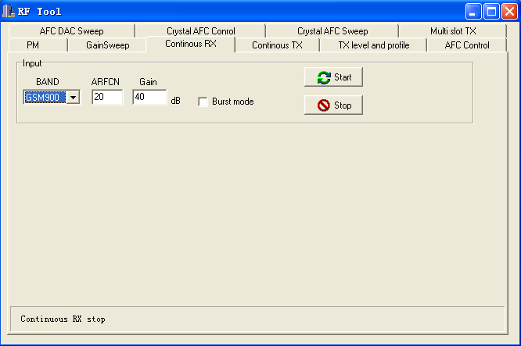
RF Tool-Continuous RX
注：
1.该项为测试接收状态下中频输出IQ信号的幅度及相位测量。
2.测量工具：示波器，没有示波器时可用万用表交流档进行对比；
3.“Burst mode”代表手机以TDMA脉冲的方式进行接收。

Slide 17
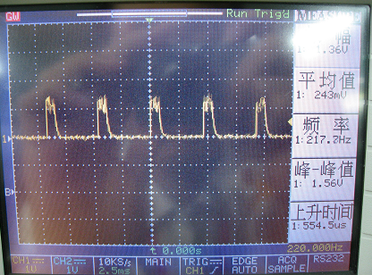
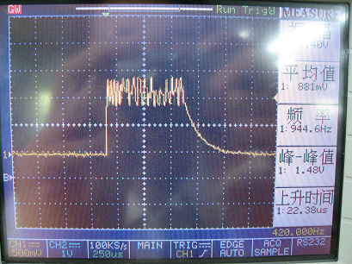
Continuous RX－示波器测量
I/Q信号波形：
波形扩展
I/Q信号频率为67.708KHz，脉冲宽度为一个TDMA脉宽（577us），振幅为1.1V。

Slide 18
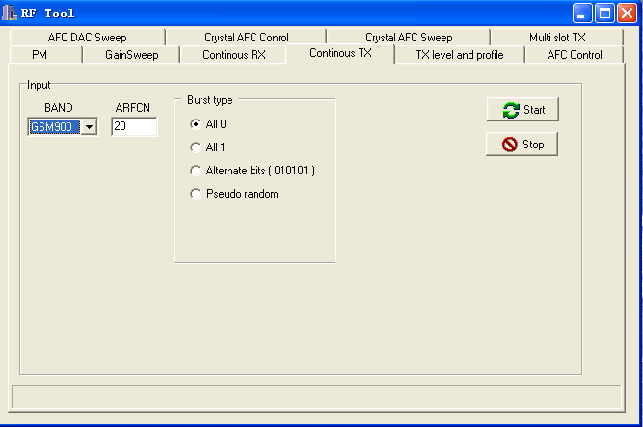
RF Tool-Continuous TX
注：Burst type有四种
All 0:调制的数据比特流都为0。
All 1:调制的数据比特流都为1。
Alternate bits[010101]:调制的数据比特流为0、1交替的数据。
Pseudo random:调制的数据比特流为随机的0和1。

Slide 19
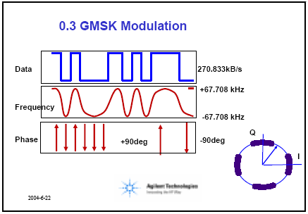
Continuous TX
比特”0”、”1”与频率、相位偏移之间的关系
比特 1
0
比特”1”引起相位+90度的偏移
比特”0”引起相位-90度的偏移

Slide 20
Continuous TX
“All 0”时的I/Q信号波形
“All 1”时的I/Q信号波形

Slide 21
Continuous TX
“Alternate bits”时的I/Q信号波形
“Pseudo random”时的I/Q信号波形

Slide 22
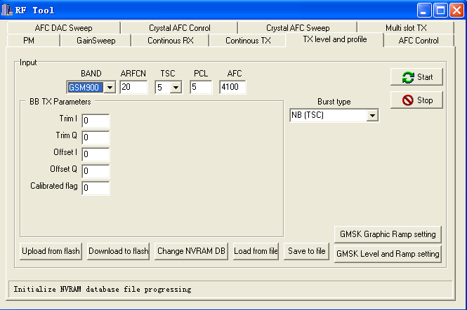
TX level and profile
注：Burst type有

Slide 23
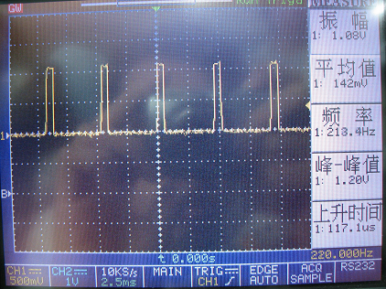
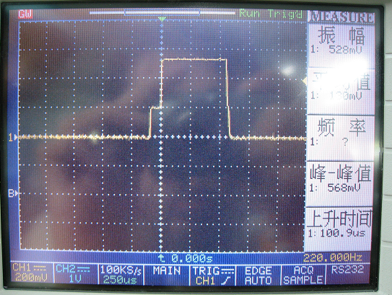
TX level and profile－示波器测量
APC信号波形：
波形扩展
APC信号波形：周期为4.6ms （频率为217Hz），脉冲宽度为一个TDMA脉宽（577us），振幅取决于软件设定的发射功率等级。功率等级为5时脉冲振幅为1.1V左右（左图），功率等级为10时脉冲振幅为530mV左右。
若没有示波器，亦可用万用表交流电压档来进行测试，与良品机作对比来进行判断。

Slide 24
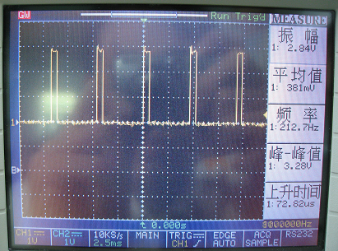
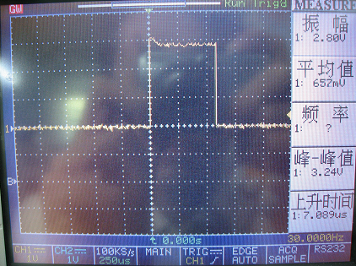
TX level and profile－示波器测量
PA_EN信号波形
波形扩展
PA_EN信号波形：周期4.6ms（频率为217Hz），脉冲宽度为一个TDMA脉宽（577us），振幅为2.8V左右。
若没有示波器，亦可用万用表交流电压档来进行测试，与良品机作对比来进行判断。

Slide 25
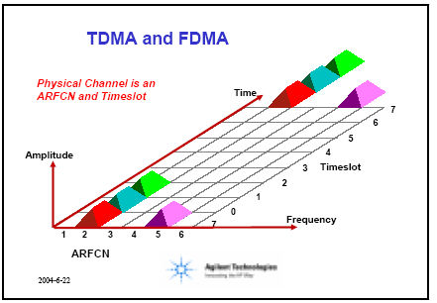
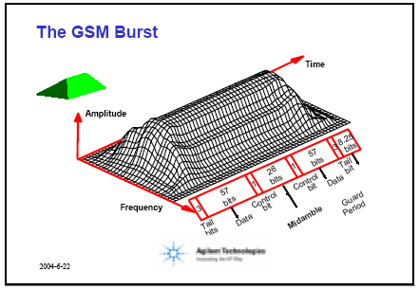
TX level and profile
RF信号的相关知识：频分（FDMA）与时分（TDMA）

Slide 26
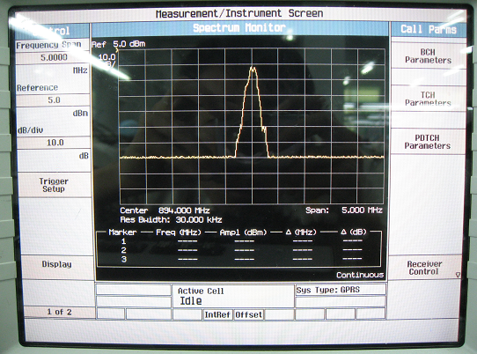
TX level and profile－频谱测量
频率宽度：默认为5MHz
参考电平，即可测量输入
信号的最大电平，单位为
dBm
分辨率：默认为10dB/格
触发设置
注：
1、一般其它默认值不需要改变；
2、参考电平的设置：当测量功放输入端时，参考电平设置在5dBm；当测量功放输出端时，参考电平设置在30dBm。
3、触发设置见下页

Slide 27
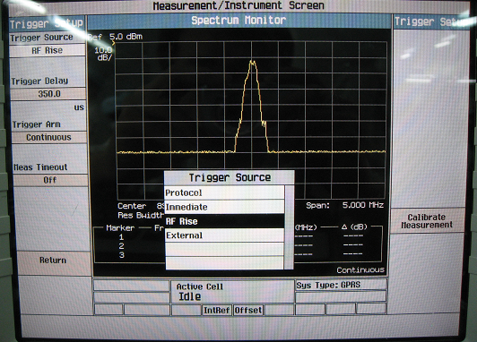
TX level and profile－频谱测量
触发设置（Trigger Setup）：
触发源：选择“RF Rise”
触发延迟：默认为350us
触发方式：选择“Continuous”
注：
1、一般其它默认值不需要改变。
2、当观察不到测量频谱时，可拿一块好板进行测试，若还是没有输出频谱显示，可对综测仪进行恢复设置，然后再进行频谱测量相应的参数设置。
综测仪恢复的方法：首先按“Shift“键，再按“Preset“，综测仪将恢复到待机界面。

Slide 28
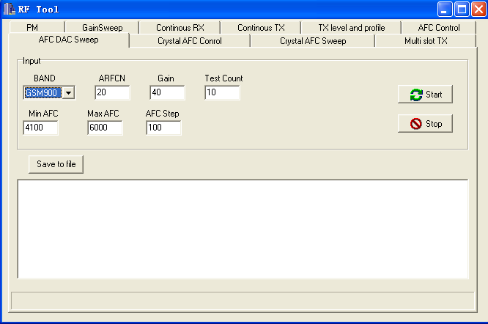
RF Tool-AFC DAC Sweep

Slide 29
RF Tool-AFC DAC Sweep
设定AFC DAC的初始值：3000，及终止值：4500，扫描步长为100。
寻找频率误差较小的DAC值的范围，如下：
AFC Dac Freq. offset Deviation FCB ok number
========================================================
3000 1770 5.772 10
3100 1458 2.362 10
3200 1148 1.824 10
3300 838 3.298 10
3400 521 3.199 10
3500 199 1.516 10
3600 -124 1.576 10
3700 -448 3.407 10
3800 -770 3.837 10
3900 -1095 2.701 10
4000 -1413 5.183 10
4100 -1732 6.994 10
4200 -2051 0.500 10
4300 -2373 6.742 10
4400 -2691 5.830 10
4500 -3006 4.379 10
由上图可以看出，频率误差较小的DAC值范围为3400-3600之间，因此减少扫描步长值为10；
再做扫描测试，如下：

Slide 30
RF Tool-AFC DAC Sweep
AFC Dac Freq. offset Deviation FCB ok number
========================================================
3400 705 3.941 10
3410 672 4.123 10
3420 636 2.867 10
3430 593 1.510 10
3440 550 3.354 10
3450 501 3.214 10
3460 449 2.778 10
3470 399 0.718 10
3480 347 3.216 10
3490 298 3.041 10
3500 246 1.672 10
3510 199 1.468 10
3520 155 1.392 10
3530 111 1.083 10
3540 67 1.484 10
3550 23 0.866 10
3560 -16 0.612 10
3570 -58 0.857 10
3580 -96 1.317 10
3590 -139 1.212 10
3600 -175 2.271 10
此时可以得出当AFC DAC值在3550左右时频率误差较低。

